Slide 1
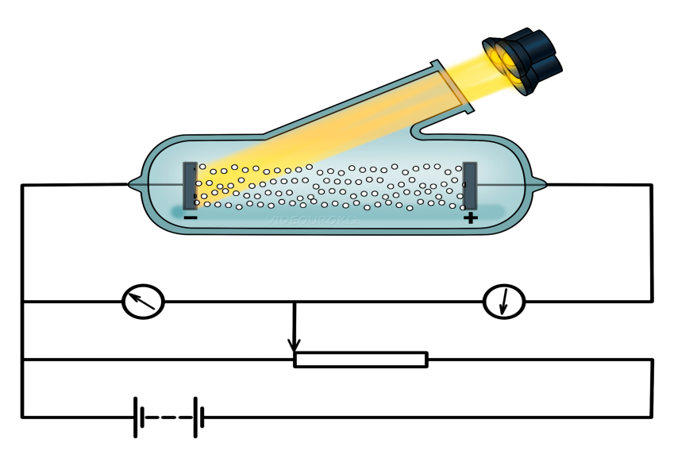
Фотоэффект. Уравнение Эйнштейна для фотоэффекта
Каждый век, приобретая новые идеи, приобретает и новые глаза.
Генрих Гейне

Slide 2
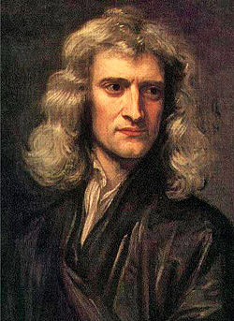
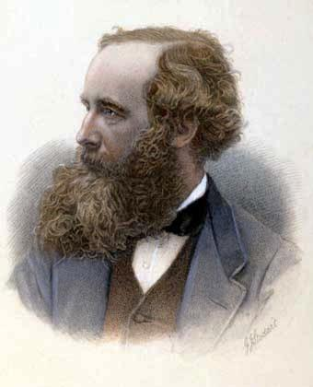
$$\vec{F}=\vec{0}⇒\vec{υ}=\vec{const}$$
$$∇×E=−\frac{∂B}{∂t}$$
$$\vec{F}=m\vec{a}$$
$$∇∙B=0$$
$$\vec{F}12=−\vec{F}21$$
$$∇∙D=ρ$$
$$\vec{F}тяг=G\frac{m_{1}m_{2}}{r^{3}}\vec{r}$$
$$∇×H=j+\frac{∂D}{∂t}$$
Закон сохранения энергии:
полная механическая энергия замкнутой системы тел, между которыми действуют только консервативные силы, остаётся постоянной.
Закон сохранения импульса:
если векторная сумма внешних сил, действующих на систему, равна нулю, то импульс системы не изменяется с течением времени.
Закон сохранения заряда:
алгебраическая сумма зарядов электрически замкнутой системы остается неизменной.

Slide 3
$$0$$
$$−0,53 эВ$$
$$E_{5}$$
$$−0,85 эВ$$
$$E_{4}$$
Возбужденное состояние
$$−1,51 эВ$$
$$E_{3}$$
$$−3,4 эВ$$
$$E_{2}$$
$$E_{1}$$
$$E_{2}$$
Основное состояние
$$−13,6 эВ$$
$$E_{1}$$
$$E_{3}$$

Slide 4
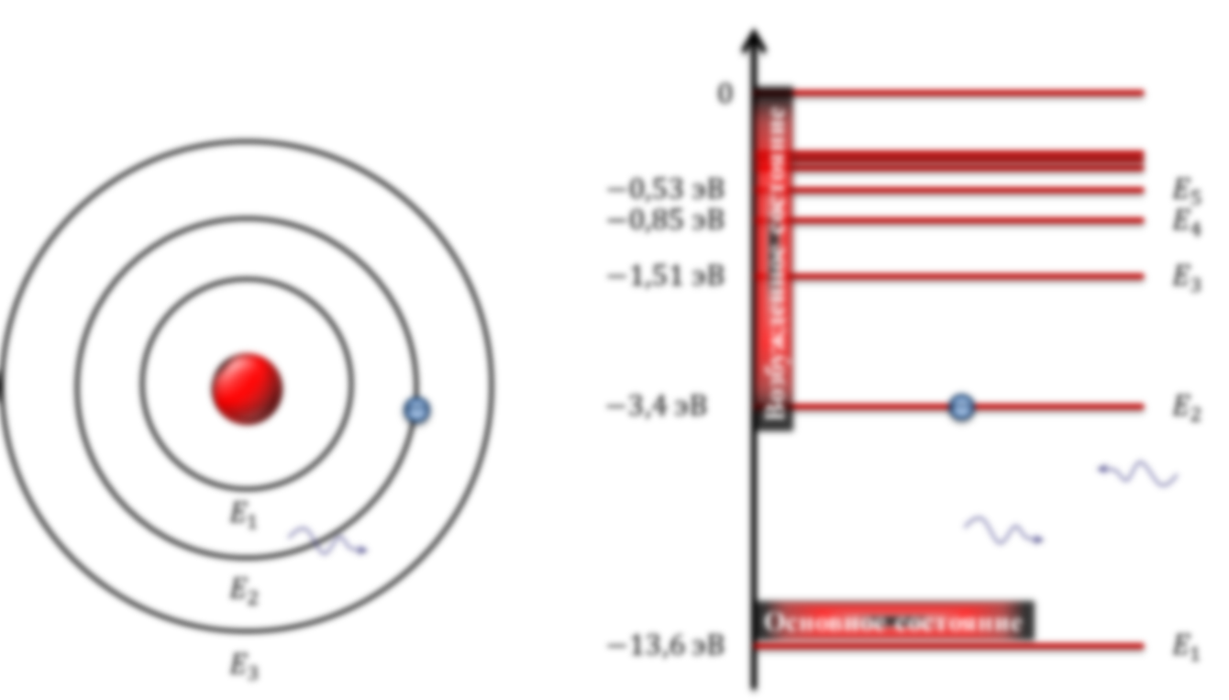
На смену классическим представлениям о явлениях, происходящих на атомном и субатомном уровнях, приходит
квантовая физика.

Slide 5
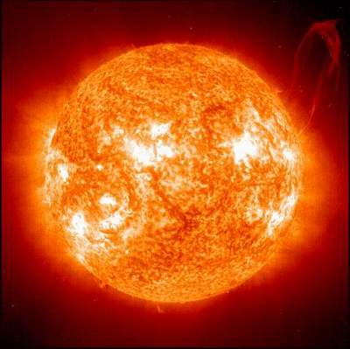
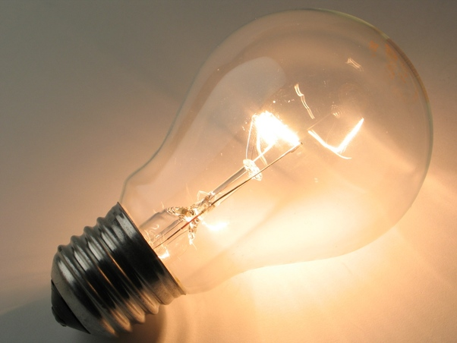
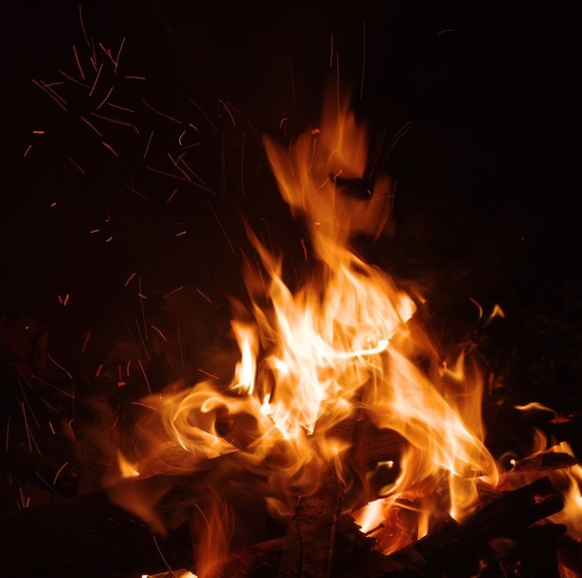
Тепловое излучение
потери атомом энергии на излучение света компенсируются за счет энергии теплового движения атомов излучающего тела.
Солнце
Лампа накаливания
Костер

Slide 6
Сплошной (непрерывный) спектр
Раскаленные
твердые тела
Раскаленные
жидкости
Газы под высоким
давлением

Slide 7
5000 К

Slide 8
1500 К

Slide 9
500 К

Slide 10
100 К

Slide 11
0 К

Slide 12
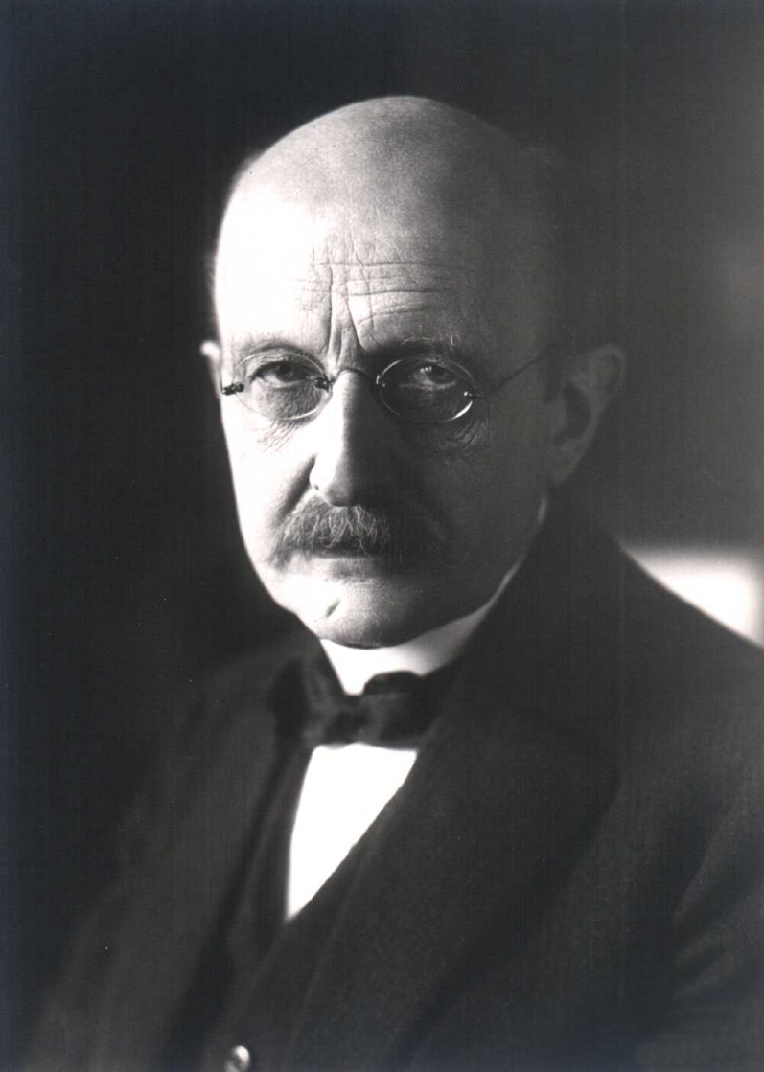
Макс Планк

Slide 13
Я считаю, что атомы излучают энергию не непрерывно, а отдельными порциями — квантами световой энергии.

Slide 14
Атомы излучают энергию не непрерывно, а отдельными порциями — квантами световой энергии.
$$E=nhν$$
n — целое положительное число (число квантов);
h — фундаментальная постоянная Планка.
$$h=6,63∙{10}^{−34}Дж∙с$$
«Таинственный посол из реального мира»
Макс Планк

Slide 15
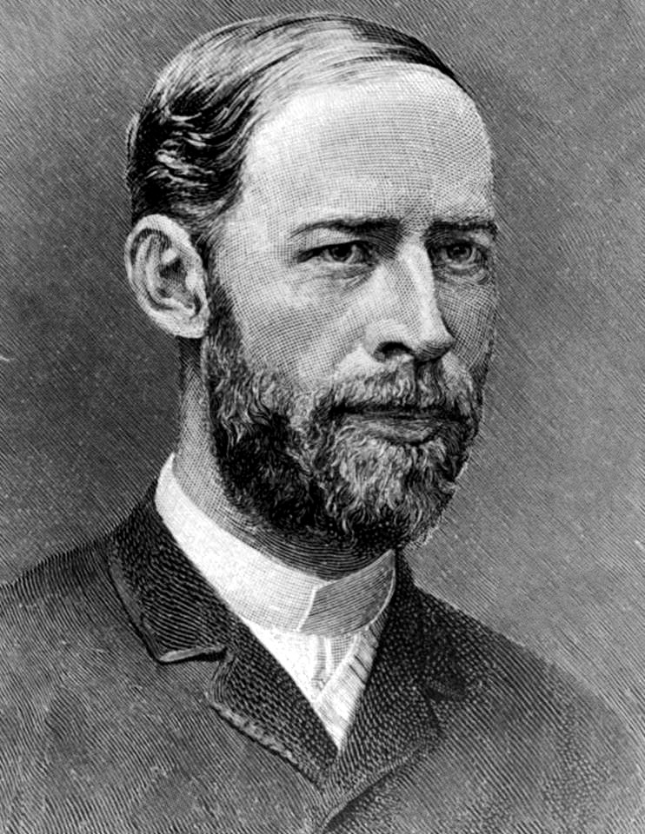
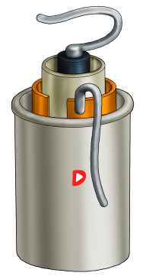
Генрих Рудольф Герц

Slide 16
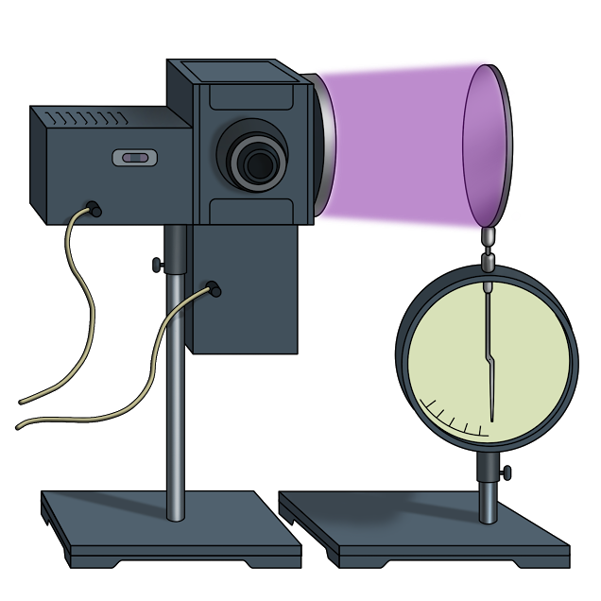
Генрих Рудольф Герц

Slide 17
Фотоэффект — явление взаимодействия электромагнитного излучения с веществом, в результате которого энергия излучения передается электронам вещества.
Внешний фотоэффект — фотоэффект, сопровождающийся вылетом
электронов с поверхности вещества.
Фотоэлектроны — вылетающие с поверхности вещества под действием света электроны.
Внутренний фотоэффект — фотоэффект, сопровождающийся увеличением концентрации носителей заряда в веществе.
Генрих Рудольф Герц

Slide 18
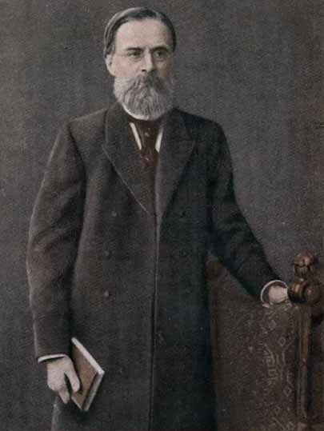
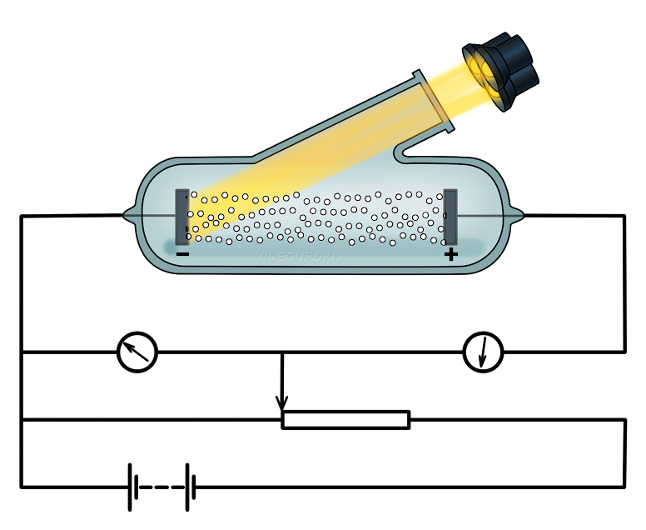
Александр Григорьевич Столетов

Slide 19
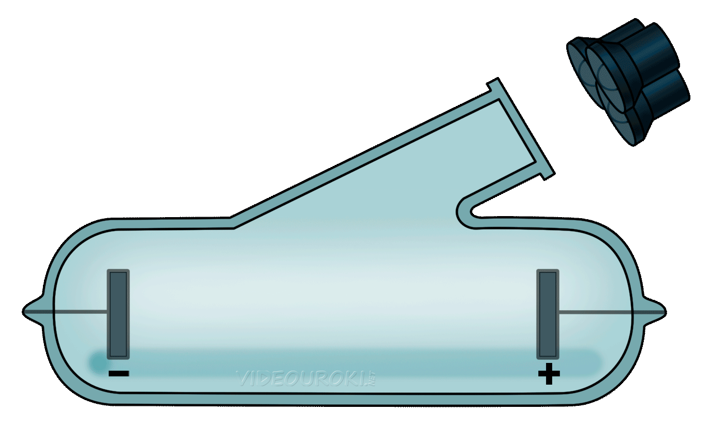
Фототок — электрический ток, возникающий в цепи под действием падающего ультрафиолетового излучения, при отсутствии напряжения между электродами.

Slide 21
I
I_{н}
O
U_{н}
U
I_{н} — фототок насыщения;
Александр Григорьевич Столетов

Slide 23
I
I_{н}
$$A_{э}=−eU_{з}$$
$${∆E}_{к}=−\frac{mυ_{max}^{2}}{2}$$
$${eU}_{з}=\frac{mυ_{max}^{2}}{2}$$
U_{з}
O
U_{н}
U
I_{н} — фототок насыщения;
U_{з} — задерживающее напряжение.
Александр Григорьевич Столетов

Slide 24
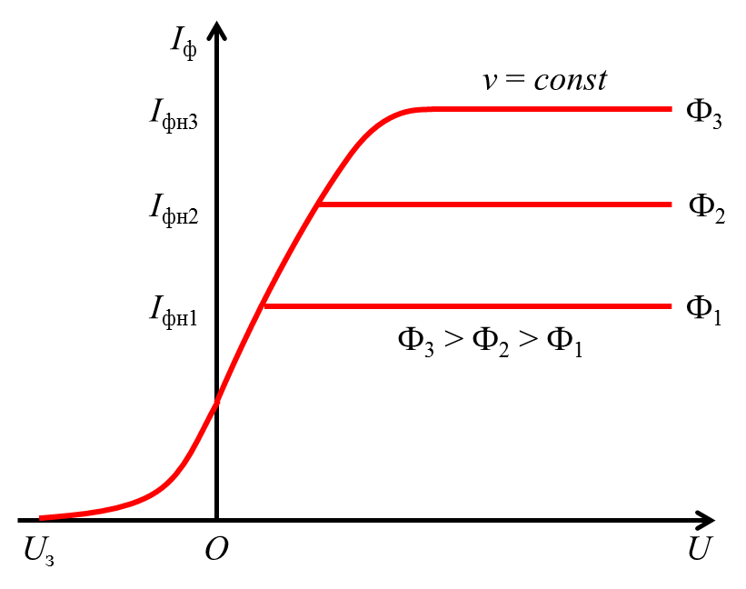
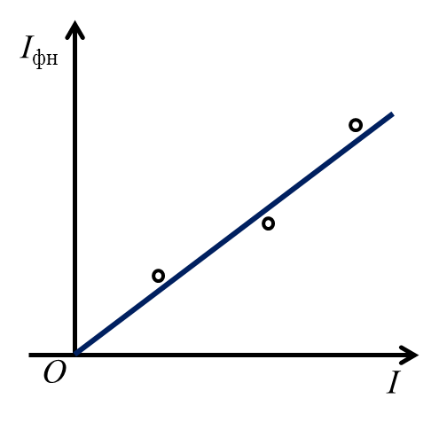
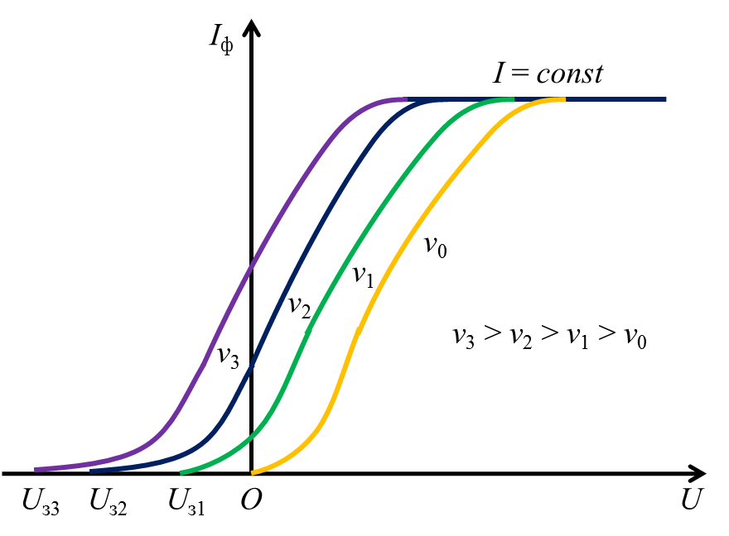
Первый закон фотоэффекта: сила фототока насыщения, определяемая максимальным числом фотоэлектронов, вырываемых из катода за единицу времени, прямо пропорциональна интенсивности падающего излучения.
Второй закон фотоэффекта: максимальная кинетическая энергия фотоэлектронов не зависит от интенсивности падающего излучения и линейно возрастает с увеличением его частоты.
Красная граница фотоэффекта — минимальная частота падающего света, при которой еще возможен фотоэффект.

Slide 25
Третий закон фотоэффекта: для каждого вещества существует граничная частота, такая, что излучение меньшей частоты не может вырвать электроны с его поверхности.
Четвертый закон фотоэффекта: фотоэффект практически безинерционен, так как с момента облучения металла светом, до вылета электрона проходит время $\sim {10}^{−9}$ с.

Slide 26
$$E=A_{вых}+\frac{mυ_{max}^{2}}{2}$$
$$\frac{mυ_{max}^{2}}{2}$$
— кинетическая энергия
вылетевшего электрона;
Работа выхода (А_{вых}) — это работа, которую необходимо совершить против сил электрического поля для того, чтобы электрон вылетел из вещества.
e
e
e
e
e
e

Slide 27
Вещество | А_{вых}, эВ | v_{min} ∙ 10⁻¹⁴ Гц | λ_{кр}, нм
Цезий | 1,9 | 4,6 | 650
Калий | 2,2 | 5,3 | 560
Натрий | 2,3 | 5,6 | 540
Кальций | 2,7 | 6,5 | 460
Цинк | 3,7 | 8,9 | 340
Серебро | 4,3 | 10 | 300
Вольфрам | 4,5 | 11 | 270
Никель | 5,0 | 12 | 250
Платина | 5,3 | 13 | 230
$$E=A_{вых}+\frac{mυ_{max}^{2}}{2}$$
$$\frac{mυ_{max}^{2}}{2}$$
— кинетическая энергия
вылетевшего электрона;
Работа выхода (А_{вых}) — это работа, которую необходимо совершить против сил электрического поля для того, чтобы электрон вылетел из вещества.
Уравнение Эйнштейна для фотоэффекта:
$$hν=A_{вых}+\frac{mυ_{max}^{2}}{2}$$

Slide 28
Первый закон фотоэффекта. Сила фототока насыщения пропорциональна общему числу фотоэлектронов, покидающих поверхность металла за единицу времени.

Slide 29
Первый закон фотоэффекта. Сила фототока насыщения пропорциональна общему числу фотоэлектронов, покидающих поверхность металла за единицу времени.
Второй закон фотоэффекта. При увеличении частоты падающего света максимальная кинетическая энергия линейно возрастает:
$$E_{k}^{max}=hν−A_{вых}$$

Slide 30
Первый закон фотоэффекта. Сила фототока насыщения пропорциональна общему числу фотоэлектронов, покидающих поверхность металла за единицу времени.
Второй закон фотоэффекта. При увеличении частоты падающего света максимальная кинетическая энергия линейно возрастает:
$$E_{k}^{max}=hν−A_{вых}$$

Slide 31
Первый закон фотоэффекта. Сила фототока насыщения пропорциональна общему числу фотоэлектронов, покидающих поверхность металла за единицу времени.
Второй закон фотоэффекта. При увеличении частоты падающего света максимальная кинетическая энергия линейно возрастает:
$$E_{k}^{max}=hν−A_{вых}$$
Третий закон фотоэффекта.
$$hν_{min}=A_{вых}$$
$$ν_{min}=\frac{A_{вых}}{h}$$
$$λ_{к}=\frac{c}{ν_{min}}=\frac{ch}{A_{вых}}$$

Slide 32
Механическая аналогия фотоэффекта
$$E_{k}= \frac{mυ^{2}}{2} + mgH$$
$$hν= \frac{mυ_{max}^{2}}{2} + A_{вых}$$

Slide 33
Главные выводы
Фотоэффект — явление взаимодействия электромагнитного излучения с веществом, в результате которого энергия излучения передается электронам вещества.
Внешний фотоэффект — фотоэффект, сопровождающийся вылетом
фотоэлектронов с поверхности вещества.
Внутренний фотоэффект — фотоэффект, сопровождающийся увеличением концентрации носителей заряда в веществе.

Slide 34
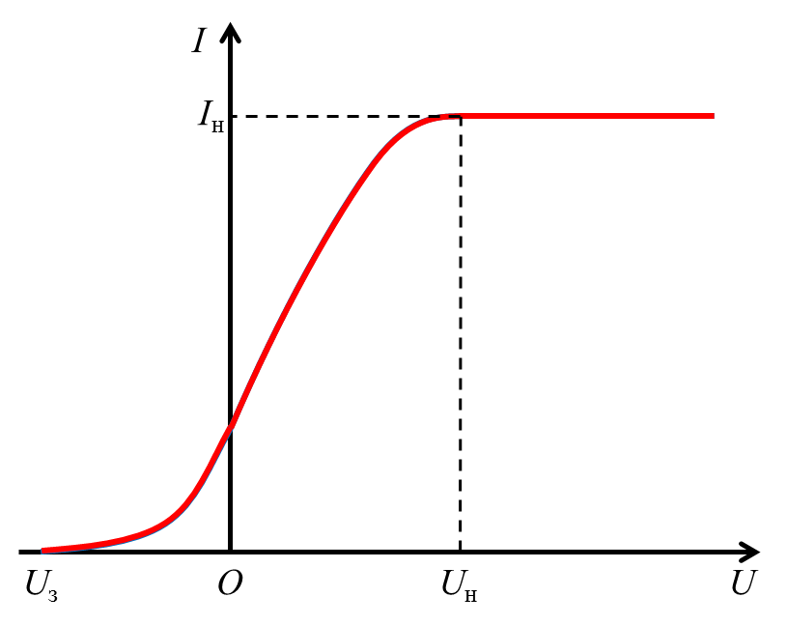
Главные выводы
Первый закон фотоэффекта: сила фототока насыщения, определяемая максимальным числом фотоэлектронов, вырываемых из катода за единицу времени, прямо пропорциональна интенсивности падающего излучения.
Второй закон фотоэффекта: максимальная кинетическая энергия фотоэлектронов не зависит от интенсивности падающего излучения и линейно возрастает с увеличением его частоты.

Slide 35
Главные выводы
Третий закон фотоэффекта: для каждого вещества существует граничная частота, такая, что излучение меньшей частоты не может вырвать электроны с его поверхности.
Четвертый закон фотоэффекта: фотоэффект практически безинерционен, так как с момента облучения металла светом, до вылета электрона проходит время $\sim {10}^{−9}$ с.
Уравнение Эйнштейна для фотоэффекта:
$$hν=A_{вых}+\frac{mυ_{max}^{2}}{2}$$
Красная граница фотоэффекта — минимальная частота падающего света, при которой еще возможен фотоэффект.

